Slide 1








Chào mừng các em đến với tiết học
Bài 3: Hoa yêu thương
Giáo viên: Lê Thu Hà

Slide 2








Đọc mẫu

Slide 3




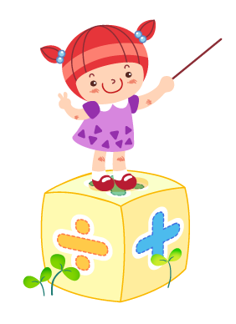

Đọc mẫu
Mắt dõi
Tay dò
Tai nghe

Slide 4





Hoa yêu thương
Hôm nay cô giáo cho lớp vẽ những gì yêu thích. Tuệ An hí hoáy vẽ siêu nhân áo đỏ, thắt lưng vàng. Gia Huy say sưa vẽ mèo máy, tỉ mỉ tô cái ria cong cong.
Cuối giờ, chúng tôi mang tranh đính lên bảng. Mọi ánh mắt đều hướng về bức tranh bông hoa bốn cánh của Hà. Trên mỗi bông hoa ghi tên một tổ trong lớp. Giữa nhụy hoa là cô giáo cười rất tươi. Bên dưới có dòng chữ nắn nót “Hoa yêu thương”. Ai cũng thấy có mình trong tranh. Chúng tôi treo bức tranh ở góc sáng tạo của lớp.
(Phạm Thủy)

Slide 5
Hoa yêu thương
Hôm nay cô giáo cho lớp vẽ những gì yêu thích. Tuệ An hí hoáy vẽ siêu nhân áo đỏ, thắt lưng vàng. Gia Huy say sưa vẽ mèo máy, tỉ mỉ tô cái ria cong cong.
Cuối giờ, chúng tôi mang tranh đính lên bảng. Mọi ánh mắt đều hướng về bức tranh bông hoa bốn cánh của Hà. Trên mỗi bông hoa ghi tên một tổ trong lớp. Giữa nhụy hoa là cô giáo cười rất tươi. Bên dưới có dòng chữ nắn nót “Hoa yêu thương”. Ai cũng thấy có mình trong tranh. Chúng tôi treo bức tranh ở góc sáng tạo của lớp.
oay
(Phạm Thủy)
Tìm từ có vần: oay

Slide 6






Giải nghĩa từ
Hí hoáy: Từ gợi tả dáng vẻ chăm chú làm việc gì luôn tay

Slide 7
Giải nghĩa từ
Tỉ mỉ: Hết sức cẩn thận, chú ý đầy đủ đến từng chi tiết nhỏ.

Slide 8
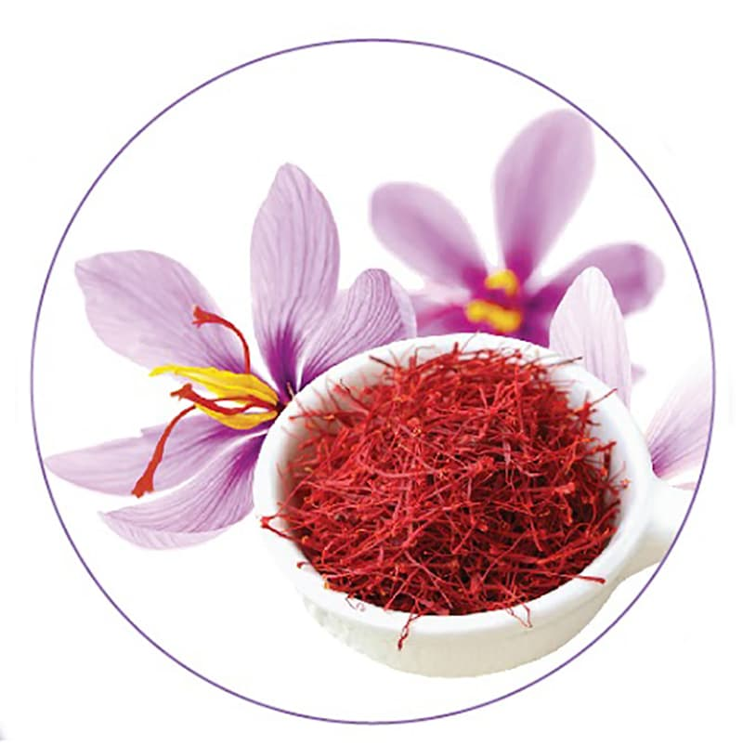
Giải nghĩa từ
Nhụy hoa: bộ phận của một bông hoa nằm ở giữa các cánh hoa.

Slide 9
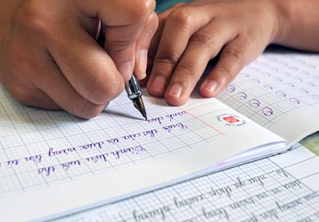
Giải nghĩa từ
Nắn nót: Viết hoặc vẽ cẩn thận từng nét

Slide 10

Giải nghĩa từ
Sáng tạo: là hoạt động tạo ra bất cứ cái gì có đồng thời tính mới và tính ích lợi

Slide 11
Hoa yêu thương
Hôm nay cô giáo cho lớp vẽ những gì yêu thích. Tuệ An hí hoáy vẽ siêu nhân áo đỏ, thắt lưng vàng. Gia Huy say sưa vẽ mèo máy, tỉ mỉ tô cái ria cong cong.
Cuối giờ, chúng tôi mang tranh đính lên bảng. Mọi ánh mắt đều hướng về bức tranh bông hoa bốn cánh của Hà. Trên mỗi bông hoa ghi tên một tổ trong lớp. Giữa nhụy hoa là cô giáo cười rất tươi. Bên dưới có dòng chữ nắn nót “Hoa yêu thương”. Ai cũng thấy có mình trong tranh. Chúng tôi treo bức tranh ở góc sáng tạo của lớp.
(Phạm Thủy)
Đọc nối tiếp câu

Slide 12
Hoa yêu thương
(1)
Hôm nay cô giáo cho lớp vẽ những gì yêu thích. Tuệ An hí hoáy vẽ siêu nhân áo đỏ, thắt lưng vàng. Gia Huy say sưa vẽ mèo máy, tỉ mỉ tô cái ria cong cong.
Cuối giờ, chúng tôi mang tranh đính lên bảng. Mọi ánh mắt đều hướng về bức tranh bông hoa bốn cánh của Hà. Trên mỗi bông hoa ghi tên một tổ trong lớp. Giữa nhụy hoa là cô giáo cười rất tươi. Bên dưới có dòng chữ nắn nót “Hoa yêu thương”. Ai cũng thấy có mình trong tranh. Chúng tôi treo bức tranh ở góc sáng tạo của lớp.
(2)
(Phạm Thủy)
Đọc theo đoạn

Slide 13




Luyện đọc nhóm
Yêu cầu
- Phân công đọc theo đoạn
- Tất cả thành viên đều đọc
- Giải nghĩa từ cùng nhau

Slide 14
Hoa yêu thương
(1)
Hôm nay cô giáo cho lớp vẽ những gì yêu thích. Tuệ An hí hoáy vẽ siêu nhân áo đỏ, thắt lưng vàng. Gia Huy say sưa vẽ mèo máy, tỉ mỉ tô cái ria cong cong.
Cuối giờ, chúng tôi mang tranh đính lên bảng. Mọi ánh mắt đều hướng về bức tranh bông hoa bốn cánh của Hà. Trên mỗi bông hoa ghi tên một tổ trong lớp. Giữa nhụy hoa là cô giáo cười rất tươi. Bên dưới có dòng chữ nắn nót “Hoa yêu thương”. Ai cũng thấy có mình trong tranh. Chúng tôi treo bức tranh ở góc sáng tạo của lớp.
(2)
(Phạm Thủy)

Slide 15




Luyện đọc toàn bài
Tiêu chí đánh giá
1
Đọc đúng
2
Đọc to, rõ
3
Ngắt, nghỉ đúng chỗ
4
Đọc và nhấn giọng
phù hợp

Slide 16
Hoa yêu thương
Hôm nay cô giáo cho lớp vẽ những gì yêu thích. Tuệ An hí hoáy vẽ siêu nhân áo đỏ, thắt lưng vàng. Gia Huy say sưa vẽ mèo máy, tỉ mỉ tô cái ria cong cong.
Cuối giờ, chúng tôi mang tranh đính lên bảng. Mọi ánh mắt đều hướng về bức tranh bông hoa bốn cánh của Hà. Trên mỗi bông hoa ghi tên một tổ trong lớp. Giữa nhụy hoa là cô giáo cười rất tươi. Bên dưới có dòng chữ nắn nót “Hoa yêu thương”. Ai cũng thấy có mình trong tranh. Chúng tôi treo bức tranh ở góc sáng tạo của lớp.
(Phạm Thủy)

Slide 17



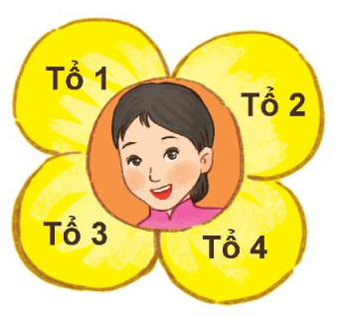


Trả lời câu hỏi
a. Lớp của bạn nhỏ có mấy tổ?
Lớp của bạn nhỏ có 4 tổ.

Slide 18

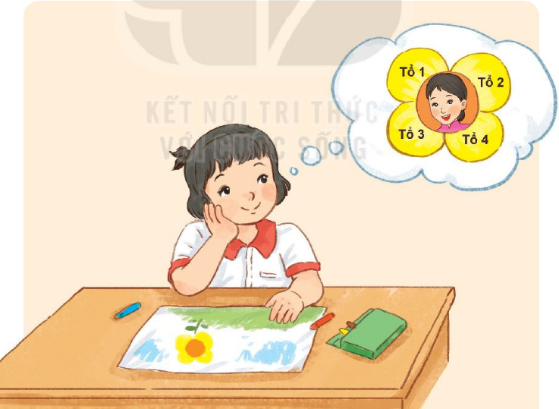


Trả lời câu hỏi
b. Bức tranh bông hoa bốn cánh được đặt tên là gì?
“Hoa yêu thương”

Slide 19




c. Theo em, có thể đặt tên nào khác cho bức tranh?
Gợi ý các tên khác cho bức tranh: Hoa tình thương, Hoa đoàn kết, Bông hoa yêu thương, Bức tranh đặc biệt, Lớp học mến yêu, Lớp học yêu thương…

Slide 20
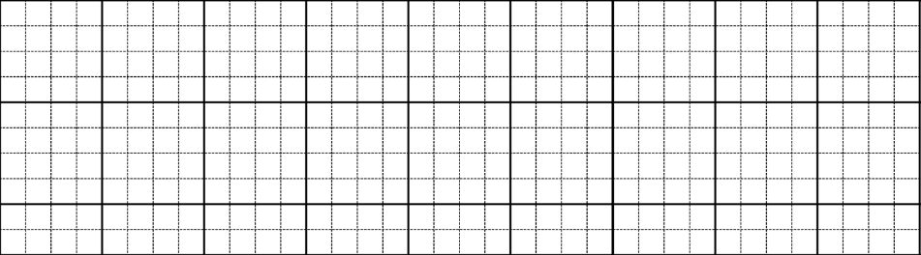
Viết vào vở câu trả lời c ở mục 3
Bức tranh có thể đặt tên khác là (…)
20
Ngoài ra, những chữ nào trong bài cần viết hoa? Vì sao?
Cần chú ý gì khi viết chữ đầu câu?
Khoảng cách giữa các chữ như thế nào?
Cuối câu có dấu gì?

Slide 21










Chào tạm biệt các em
KTUTS

